Slide 1



MACHINE LEARNING
BANG ALGORITHMS
- NHÓM 5

Slide 2

Bố Cục
Tổng quan đề tài
Tổng quan & Tiền xử lí dữ liệu
Cơ sở lí thuyết
Áp dụng giải thuật
Kết luận & Đánh giá

Slide 3
TỔNG QUAN ĐỀ TÀI
Sơ lược về đề tài
Mục tiêu & Phương pháp nghiên cứu

Slide 4

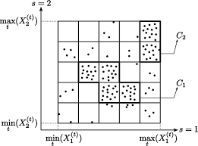
CƠ SỞ LÍ THUYẾT
Mô Tả Tổng Quan
BANG được sử dụng để xử lý tập dữ liệu lớn để so sánh về mật độ dựa trên các mạng lưới ô nhằm tìm trung tâm và kết hợp các lưới ô xung quanh giúp gia tăng hiệu suất

Slide 5

CẤU TRÚC
Ý Tưởng
BANG-Structure chia không gian giá trị thành các phần nhỏ hơn và quản lý các điểm dữ liệu bằng một tập hợp các khối hình chữ nhật xung quanh chúng
Kết quả của quá trình gom cụm là việc tạo ra một Dendrogram như biểu đồ bên trái

Slide 6
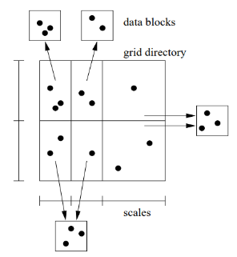
BANG-Structure
Cấu trúc BANG phân chia không gian giá trị thành các khối hình chữ nhật và quản lý các điểm dữ liệu thông qua tập hợp giúp tạo ra một cấu trúc có tổ chức để hiệu quả phân chia mẫu bao gồm các thành phần sau:
Thư mục lưới
Vùng lưới
Khối dữ liệu
Vùng khối

Slide 7
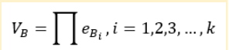
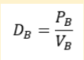
Density Index Algorithm
Thuật toán này được sử dụng trong BANG-Clustering dùng để tính toán chỉ số mật độ cho từng khối dữ liệu trong không gian giá trị
Sau khi tính xong thể tích của khối, nhóm tiến hành tính chỉ số mật độ của khối
Erich Schikuta and Martin Erhart, The BANG-Clustering System: Grid-Based Data Analysis
Sắp xếp các khối theo chỉ số mật độ giảm dần.Từ đó xây dựng các trung tâm cụm mới hoặc nhóm với các cụm hiện có

Slide 8
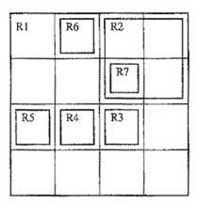
Neighbors
Trong cấu trúc BANG, có hai loại “neighborhood” có thể được phân biệt là “normal neighborhood” và “refined neighborhood”.

Slide 9
Dendrogram
Dendrogram được tính toán trực tiếp bởi thuật toán phân cụm BANG.
Nếu R1 là lân cận của R2 và R2 là lân cận của R3
R1 > R2 > R3, thì xây dựng với R1, R2, và R3 một cụm (tìm kiếm lân cận bắt đầu từ R3).
R1 > R2 < R3, thì xây dựng với R1, R2, và R3 một cụm (tìm kiếm lân cận bắt đầu từ R2).

Slide 10

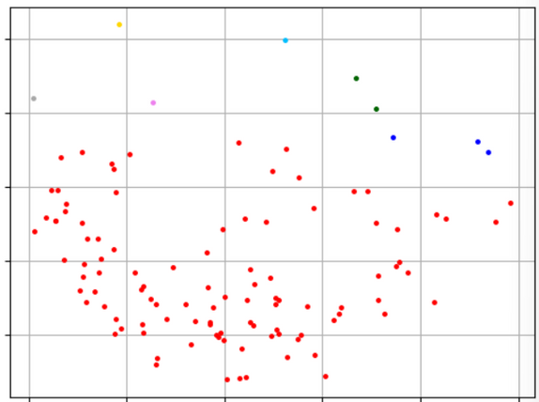

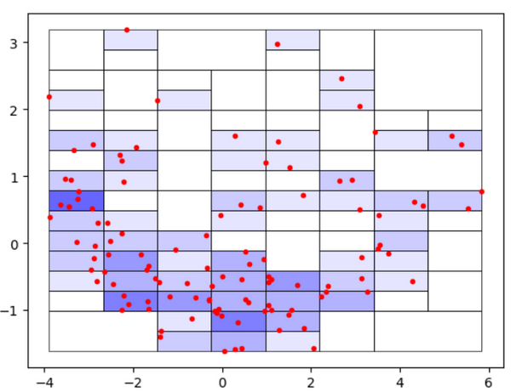
Phương Pháp Thực Hiện
Bước 1
Khởi tạo cấu trúc lưới
Bước 2
Tính mật độ các khối dữ liệu
Bước 3
Sắp xếp khối dữ liệu theo chỉ số mật độ

Slide 11

Phương Pháp Thực Hiện
Bước 4
Xác định khối trung tâm
Bước 5
Gộp khối dữ liệu
Bước 6
Lặp lại quá trình

Slide 12
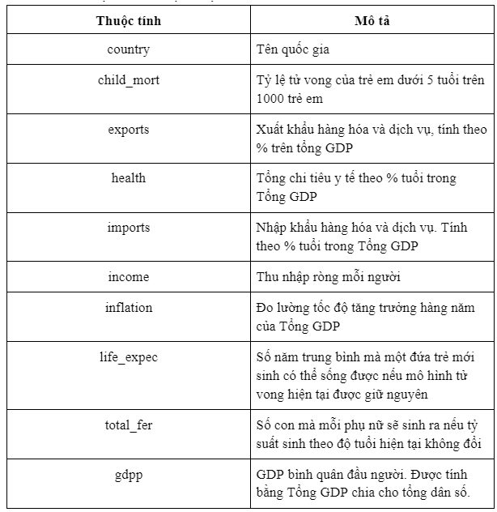
Tổng quan bộ dữ liệu
‘Country Socioeconomic Data’ được lấy từ Kaggle, bộ dữ liệu cung cấp 1 loạt thông tin về hình thái kinh tế xã hội. Bộ dữ liệu bao gồm 10 thuộc tính với 167 quan sát, tương đương với 167 quốc gia

Slide 13
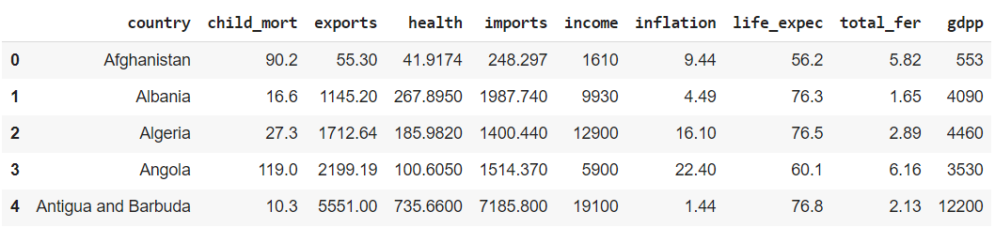
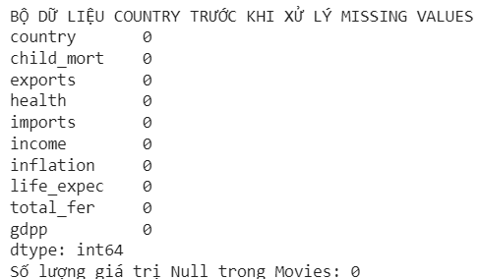
Tổng quan bộ dữ liệu

Slide 14
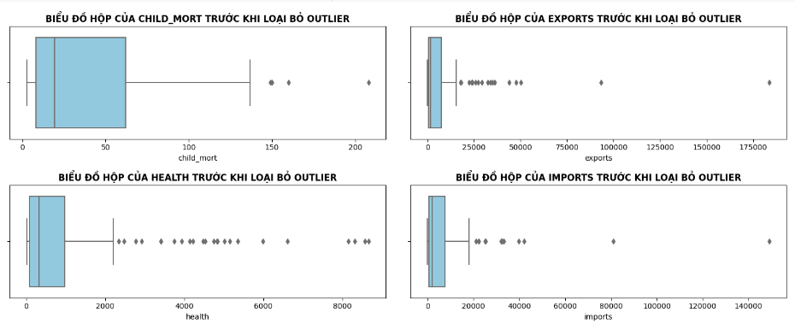
Tổng quan bộ dữ liệu

Slide 15
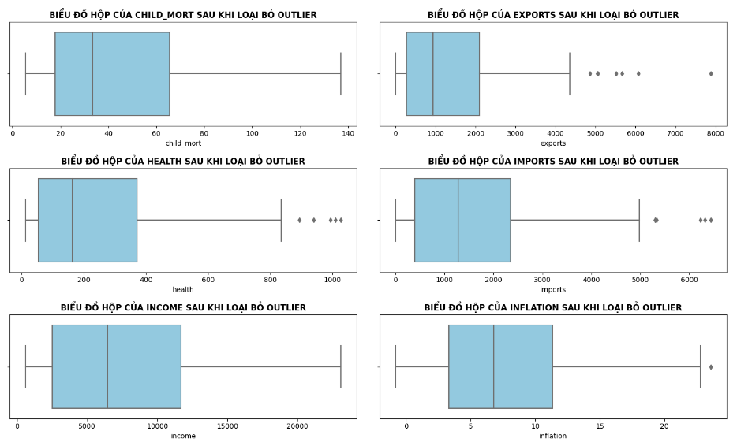
Tổng quan bộ dữ liệu

Slide 16
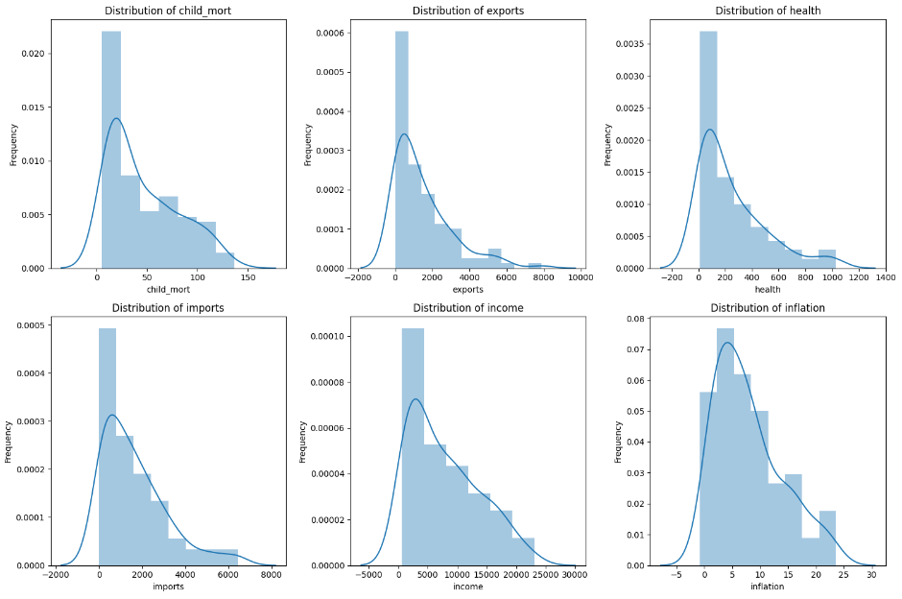
Tổng quan bộ dữ liệu

Slide 17
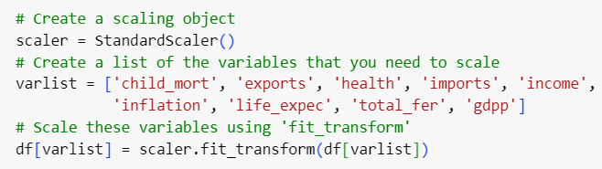
Tổng quan bộ dữ liệu
Chuẩn hóa dữ liệu định lượng bằng StandardScaler()

Slide 18
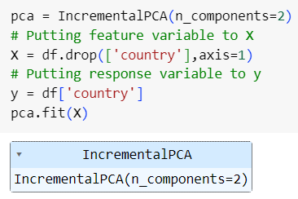
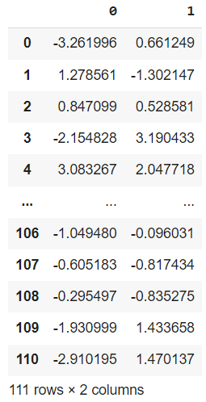
Tổng quan bộ dữ liệu
Giảm chiều dữ liệu

Slide 19
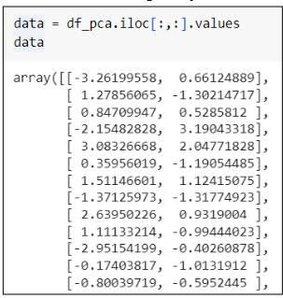
Áp dụng giải thuật
Chạy giải thuật và trực quan phân cụm
Đối với thư viện pyclustering, các thuật toán phân nhóm yêu cầu tính toán khoảng cách giữa các điểm dữ liệu phải theo dạng số, nên phải xóa hoặc chuyển sang giá trị định lượng để phục vụ tiếp cho công việc chạy mô hình

Slide 20
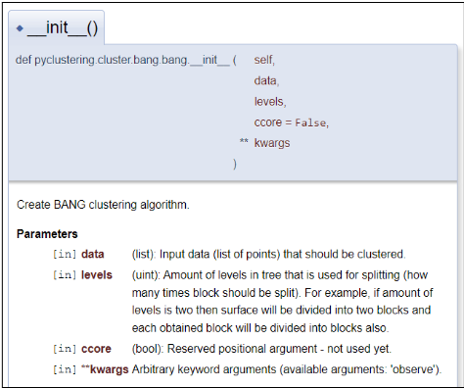
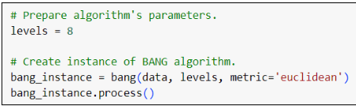
Áp dụng giải thuật

Slide 21
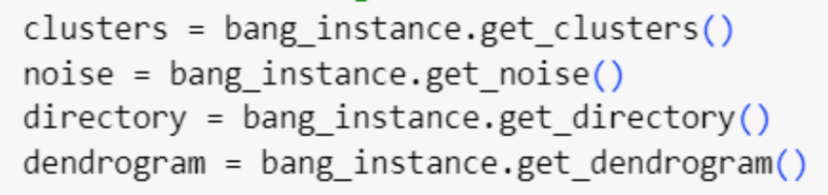
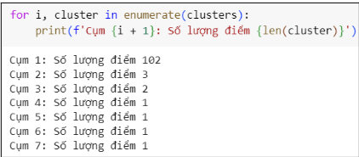
Áp dụng giải thuật
Để hoàn thành phân cụm cần sử dụng hàm process() để thực hiện giải thuật và trả các về các thông tin đầu ra.

Slide 22
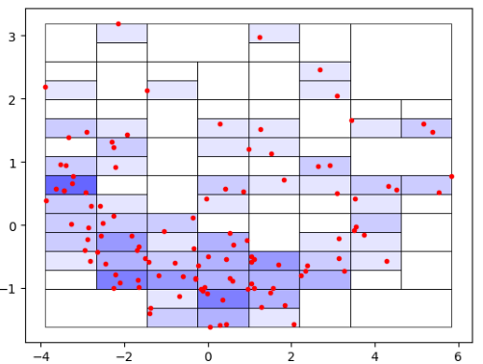
Áp dụng giải thuật
Để dễ hình dung hơn sự phân bố theo dạng lưới ô tiếp tục tiến hành việc vẽ những biểu đồ bằng các hàm thuộc lớp thư viện bang_visualizer().

Slide 23
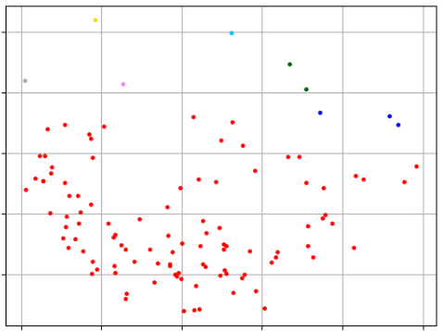
Áp dụng giải thuật
show_clusters()

Slide 24
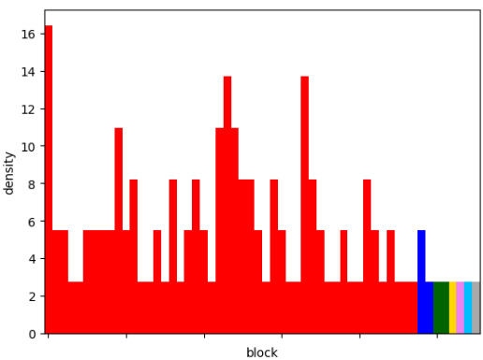
Áp dụng giải thuật
show_dendorgram()

Slide 25
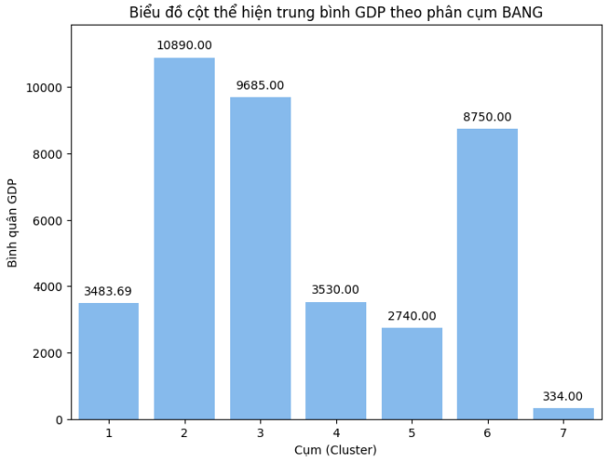
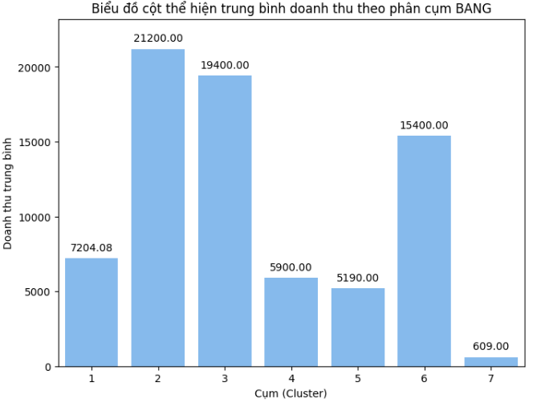
Phân tích cụm cho bộ dữ liệu gốc dựa trên kết quả nhãn
Yếu tố kinh tế

Slide 26
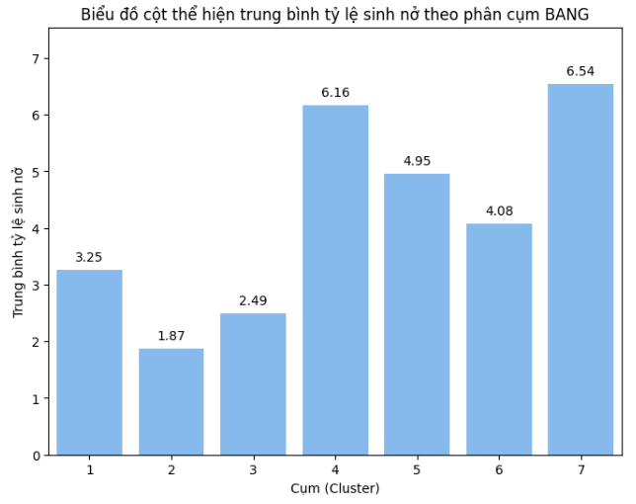
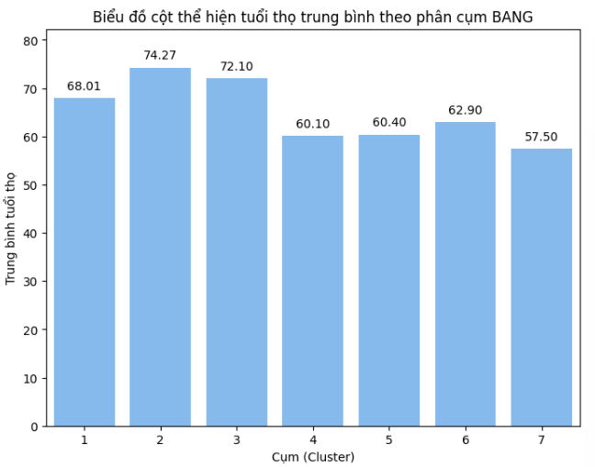
Phân tích cụm cho bộ dữ liệu gốc dựa trên kết quả nhãn
2. Yếu tố dân số

Slide 27
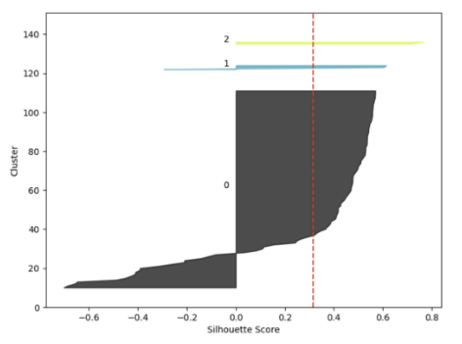
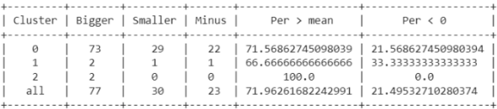
Đánh giá hiệu quả giải thuật
Đánh giá chung

Slide 28
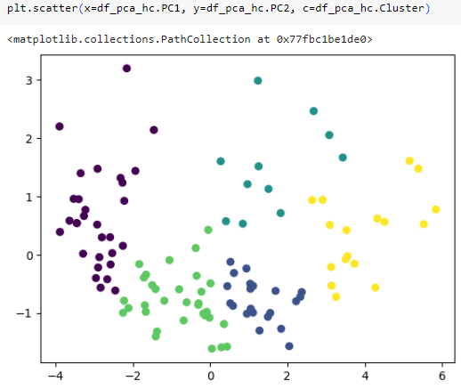
Đánh giá hiệu quả giải thuật
2. So sánh với thuật toán phân cụm HAC

Slide 29
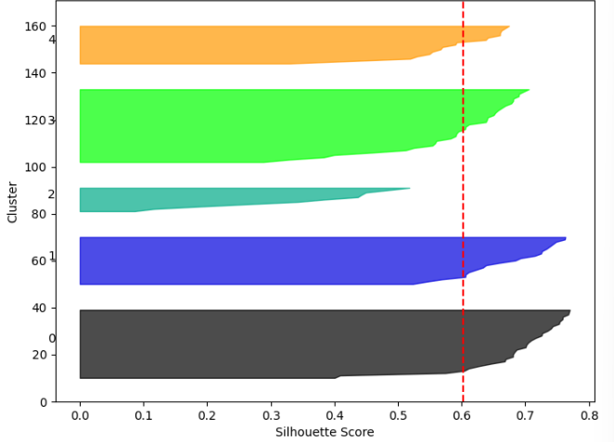
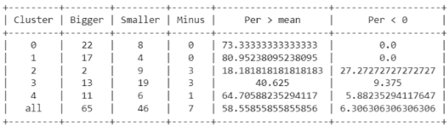
Đánh giá hiệu quả giải thuật
2. So sánh với thuật toán phân cụm HAC

Slide 30
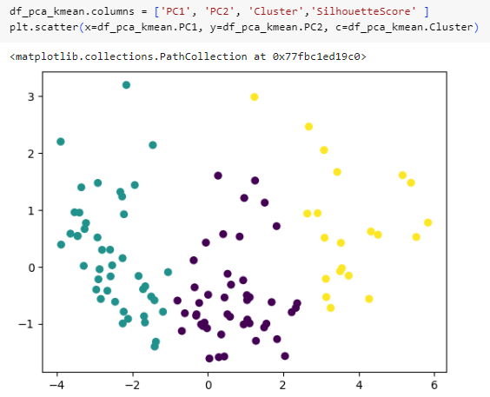
Đánh giá hiệu quả giải thuật
2. So sánh với thuật toán phân cụm K-Means

Slide 31
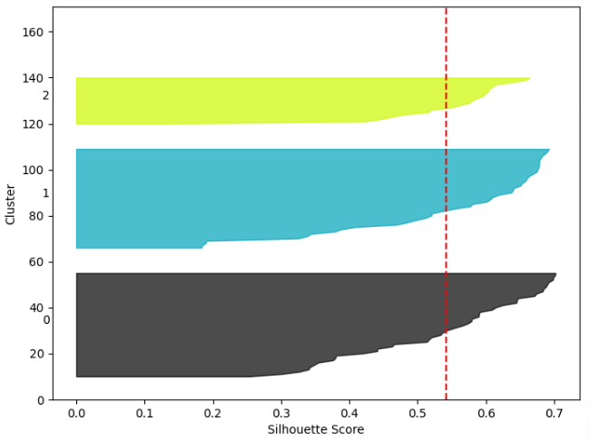
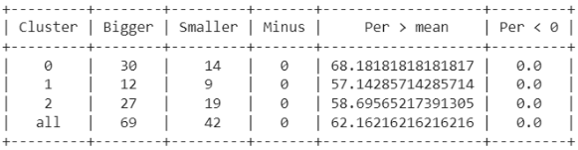
Đánh giá hiệu quả giải thuật
2. So sánh với thuật toán phân cụm K-Means

Slide 32

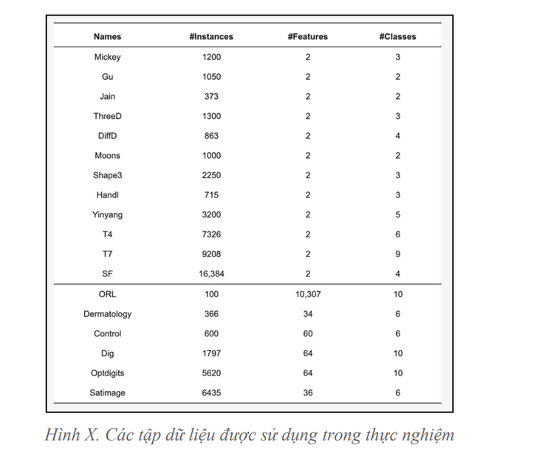
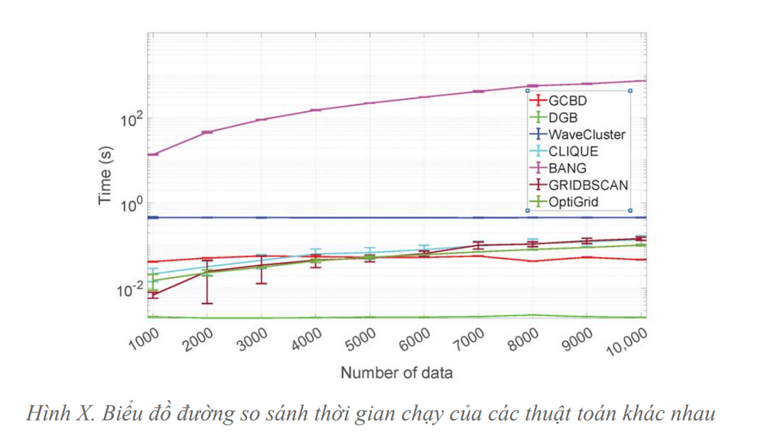
Đánh giá hiệu quả giải thuật
3. Độ phức tạp Big-O Notation
Bước 1: Khởi tạo cấu trúc lưới
2
O[n log(n)]
Bước 2: Tính mật độ của các khối dữ liệu

Slide 33



Kết luận & Đánh giá
Bài đồ án đã khảo sát các chỉ số kinh tế-xã hội của các quốc gia trên thế giới và sử dụng thuật toán phân cụm BANG để phân loại chúng vào các nhóm có đặc điểm tương tự. Bài đồ án đã đạt được một số kết quả vì đã phân cụm các nước có tương đòng với nhau thành các nhóm

Slide 34
THANK YOU

